Slide 1
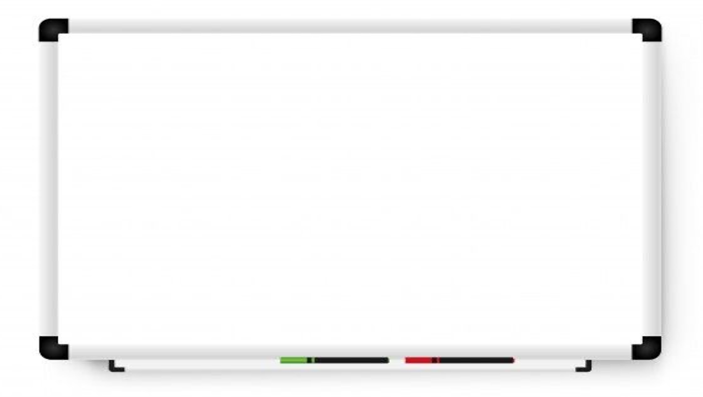


اختبار الفصل
أ.أحـمـد الأحـمـدي @ahmad9963

Slide 2
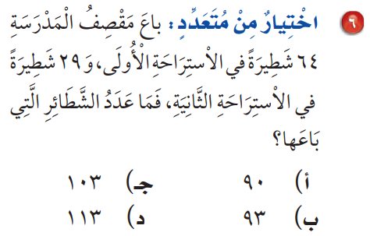

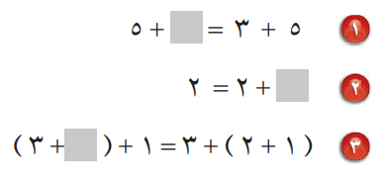
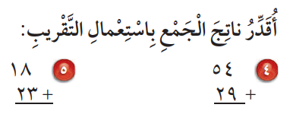
أ.أحـمـد الأحـمـدي @ahmad9963

Slide 3

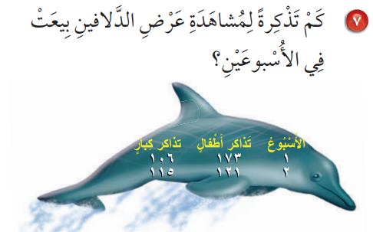

أ.أحـمـد الأحـمـدي @ahmad9963

Slide 4
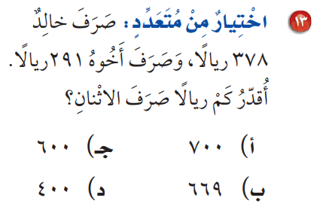
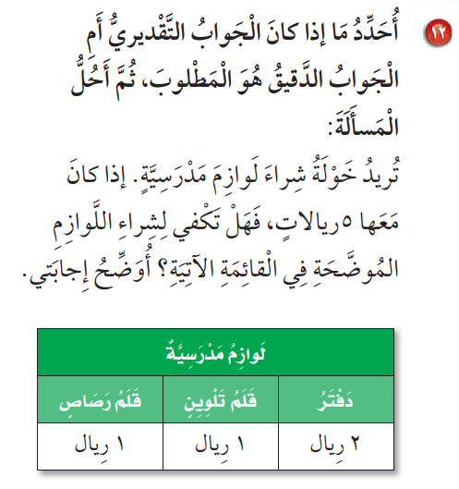
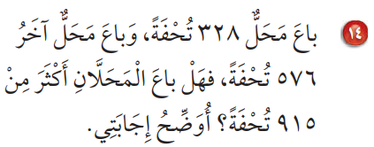
أ.أحـمـد الأحـمـدي @ahmad9963

